Slide 1
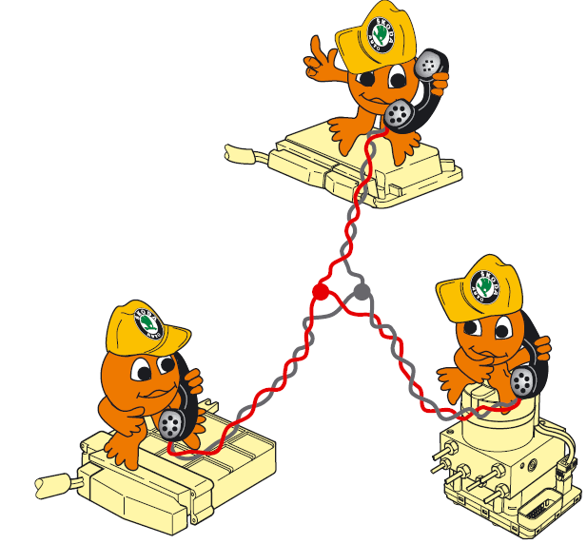
Мультиплексная архитектура автомобилей

Slide 2
План занятия:
1. Мультиплексирование
2. Управление энергопотреблением
3. Диагностика

Slide 3
МУЛЬТИПЛЕКСИРОВАНИЕ

Slide 4
Учебные вопросы:
1. Зачем применяют мультиплексирование?
2. Принцип мультиплексирования
3. Локальная сеть VAN
4. Локальная сеть HS CAN
5. Система "FULL CAN"
6. Локальная сеть LS CAN
7. Локальная сеть LIN

Slide 5
Зачем применяют мультиплексирование?
Определение:
Совместное использование одного и того же канала передачи информации несколькими объектами.
Преимущества:
☞ Уменьшение числа жгутов проводов.
- Снижение стоимости,
- Экономия пространства,
- Уменьшение числа разъёмов.
☞ Возможность обмена информацией между различными устройствами.
- Увеличение числа полезных функций,
- Уменьшение числа датчиков.
Notes:
Определение:
Примеры мультиплексирования: подключение к сети Интернет с помощью технологии «СТРИМ», TNT (передача нескольких телевизионных программ по одному и тому же каналу).

Slide 6
Принцип мультиплексирования.
Блок управления A
Блок управления B
A2
Передаваемые сообщения
Принимаемые сообщения
Передаваемые сообщения
Принимаемые сообщения
A1
A1
B1
B1
A1
A2
B2
B1
B2
A2
A3
C1
B2
B3
C2
B3
C2
A3
C1
Передаваемые сообщения
Принимаемые сообщения
Тривиальное решение - организовать "n" каналов связи для передачи "n" сообщений.
C1
A3
C2
B3
Блок управления C
Notes:
Без использования принципа мультиплексирования

Slide 7
Принцип мультиплексирования.
Блок управления A
Блок управления B
Передаваемые сообщения
Принимаемые сообщения
Передаваемые сообщения
Принимаемые сообщения
A1
B1
B1
A1
A2
B2
B2
A2
A3
C1
B3
C2
A1
A2
B1
A3
C1
B2
C2
B3
Передаваемые сообщения
Принимаемые сообщения
C1
A3
Мультиплексный канал связи между несколькими ЭБУ называется шиной.
C2
B3
Блок управления C
Notes:
С использованием уплотнения каналов связи (мультиплексирования)

Slide 8
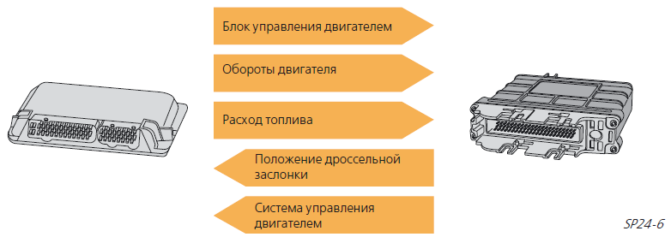

Slide 9
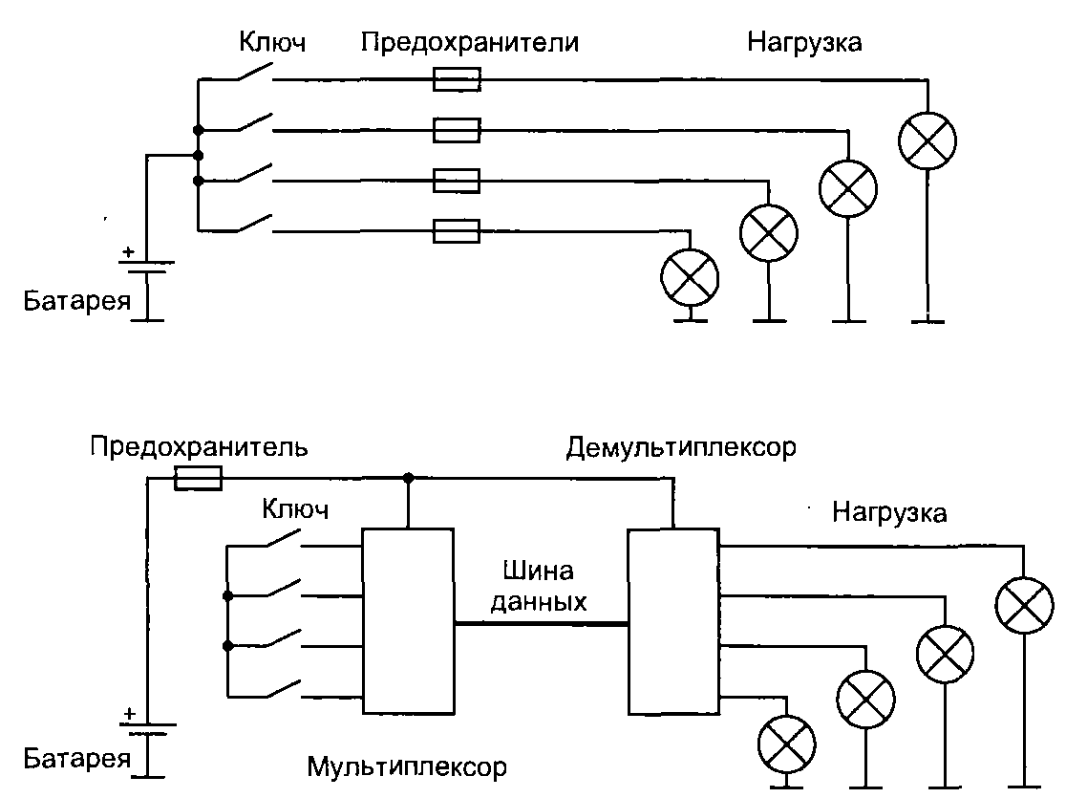

Slide 10
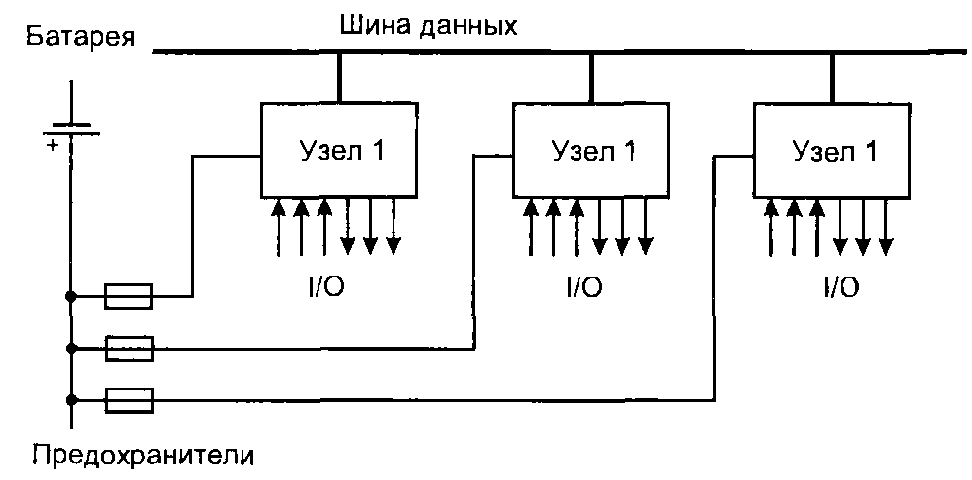

Slide 11
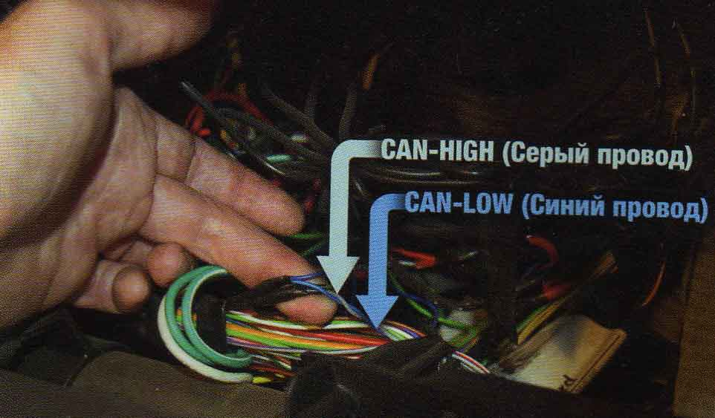

Slide 12
Принцип мультиплексирования.
- Мультиплексный интерфейс блока управления:
Блок управления
Преобразователь входных сигналов
Мультиплексный интерфейс
Процессор
Сетевой
контроллер
Сетевой
порт
ШИНА
Преобразователь выходных сигналов
Выполняет функции обработки информации
Извлекает информацию из кадров или помещает информацию в кадры
Приём и передача кадров по сетевой шине
Notes:
Профессионалы в сфере коммуникации и связи вместо понятия шины иногда используют понятие канал передачи информации.

Slide 13
Принцип мультиплексирования.
- Структура кадра (фрейма):
Кадр представляет собой минимальную порцию данных, передаваемых по сети. Кадр состоит из набора двоичных сигналов.
Один двоичный разряд (0 или 1) называется битом. Набор из 8 бит называется байтом.
[01011001] [01010100] [01010111] [10101010]

Slide 14
Принцип мультиплексирования.
- Структура кадра (фрейма):
Сигнал нулевого уровня является доминирующим, а сигнал единичного уровня является рецессивным.
5 В
5 В
5 В
D
R
D
R
D
R
V
Если узел передаёт сигнал нулевого уровня (доминирующий сигнал), то напряжение во всех точках сетевой шины снижается до 0 В.
Notes:
Красной рамкой на схеме обозначены элементы одного из блоков управления, входящих в состав сети.
Если все узлы сети находятся в рецессивном состоянии (это условно соответствует разомкнутому контакту выключателя), то напряжение во всех точках сетевой шины равняется 5В (это напряжение подаётся через резисторы нагрузки).
Как только один из узлов начнёт передачу нулевого сигнала (доминирующий сигнал), напряжение во всех точках шины окажется равным 0 В.

Slide 15
Принцип мультиплексирования.
- Кадр (фрейм).
Данные
Данные
В кадр помещается не только полезная информация, но и служебная информация, предназначенная для передачи данных по сети. Это называется инкапсуляцией данных.
Подготовленные кадры последовательно передаются по сети. Между двумя последовательными кадрами имеется пустой промежуток.
Notes:
Полезная информация, предназначенная для обмена с другими блоками управления (частота вращения двигателя, включение сигнализаторов на панели управления, включение режима регенерации нейтрализатора, температура охлаждающей жидкости), помещается внутрь кадра.
В данном случае можно воспользоваться аналогией, возникающей при отправке писем по почте: вся полезная информация располагается внутри конверта, на котором помещают адрес отправителя и получателя.

Slide 16
Принцип мультиплексирования.
- Кадр (фрейм).
Начало
кадра
Приоритет
Управление
Данные
Проверка
Подтвержде-
ние приёма
Конец
кадра
Используется для передачи информации о количестве байт данных в сообщении.
Для синхронизации таймеров.
Используется для обозначения приоритета сообщений.
Notes:
Начало кадра: Если сеть имеет конфигурацию главный – подчинённый (LIN и VAN), то данное поле используется для синхронизации подчинённых узлов со скоростью работы сети.
В этом случае данное поле содержит последовательность из сигналов высокого и низкого уровня. Для синхронизации с главным узлом подчиненные узлы определяют продолжительность передачи 1 бита информации.
Приоритет : 11 или 12 бит (в зависимости от протокола). Эту информацию принято преобразовывать в формат шестнадцатеричного числа.
Пример: 208, 305, 34D, 50D, 3D9, 78C, 451
Чем больше число, тем меньше приоритет сообщения.
Один разряд шестнадцатеричного числа обозначают с помощью символов 0…F. Для представления одного такого разряда с помощью двоичного кода необходимо 4 двоичных числа:
0000 : 0 0100 : 4 1000 : 8 1100 : C
0001 : 1 0101 : 5 1001 : 9 1101 : D
0010 : 2 0110 : 6 1010 : A 1110 : E
0011 : 3 0111 : 7 1011 : B 1111 : F
Управление: На слайде описано назначение поля для сетевого протокола CAN, в случае протокола VAN данное поле содержит 4 бита (1 бит не используется и зарезервирован для возможного использования в будущем, 1 бит используется для указания на бит подтверждения (квитирования) приёма, 1 бит используется для обозначения характера сообщения (передача информации или требование выполнить какую-либо работу), 1 бит используется для обозначения того, должен ли принимающий узел подтвердить приём данного сообщения или нет).
В случае протокола CAN данное поле состоит из 6 бит, первый бит зарезервирован для возможного применения в будущем, второй бит зарезервирован для использования в других отраслях промышленности, последние 4 бита используются для обозначения размера передаваемых данных (смотри слайд).

Slide 17
Принцип мультиплексирования.
- Кадр (фрейм).
Начало
кадра
Приоритет
Управление
Данные
Проверка
Подтвержде-
ние приёма
Конец
кадра
В этом поле помещается результат вычислений, используемый для контроля ошибок в сообщении.
В этом поле передающий узел ожидает ответа от принимающего узла, в котором принимающий узел подтверждает или не подтверждает правильность приёма сообщения.
Поле для обозначения конца кадра.
Notes:
Проверка: проверка с помощью циклического избыточного кода (CRC). Контрольная сумма представляется в виде:
G(x) = x¹⁵+x¹⁴+x¹⁰+x⁸+x⁷+x⁴+x³+x⁰
При передачи данных контрольная сумма используется в обоих направлениях. Выполняя действия в обратном порядке, можно определить исходную величину и проконтролировать правильность передачи сообщения.
Подтверждение приёма : При передаче сообщения предусмотрена возможность одновременного контроля принятых сообщений. В поле подтверждения приёма передающий узел последовательно передаёт 2 единичных бита (рецессивный сигнал). Если хотя бы один из узлов, принимающих данное сообщение, не обнаружит ошибки в принятом сообщении, то этот узел во время передачи второго бита control unit will replace the second bit by a 0 (Dominating). Since the transmitter listens to the bus at the same time, it sees the second bit passing to 0, which means that the frame was correctly transmitted. If the bit remains at 1 (recessive), it means that the frame did not pass. In this case the transmitter will re-send this frame.
Конец кадра: Символ конца кадра и следующий пустой промежуток используются для обработки информации

Slide 18
Принцип мультиплексирования.
- Кадр (фрейм).
Предотвращение конфликтов.
Начало
кадра
0001 0001 1111
Управл.
Данные A
Проверка
Подтв.
Конец
кадра
Блок управления A
Начало
кадра
0001 0000 0101
Управл.
Данные B
Проверка
Подтв.
Конец
кадра
Блок управления B
Начало
кадра
0001 0000 0000
Управл.
Данные C
Проверка
Подтв.
Конец
кадра
Блок управления C
Начало
кадра
0001 0000
Управл.
Данные C
Проверка
Подтв.
Конец
кадра
Сетевой сигнал
Notes:
Все блоки управления, объединённые в сеть, приступают к отправке своих сообщений в один и тот же момент времени (внутри сети осуществляется временная синхронизация).
В рассмотренном на слайде примере 3 блока управления одновременно приступили к отправке своих сообщений. Право первоочередного доступа к сети получит тот блок управления, который имеет самый высокий приоритет (чем меньше значение числа в поле приоритета, тем выше приоритет соответствующего блока управления).
Оставшиеся блоки управления (А и В) будут ожидать завершения сообщения блока С.

Slide 19
Принцип мультиплексирования.
- Кадр (фрейм).
Предотвращение конфликтов.
Начало
кадра
0001 0001 1111
Управл.
Данные A
Проверка
Подтв.
Конец
кадра
Блок управления A
Начало
кадра
0001 0000 0101
Управл.
Данные B
Проверка
Подтв.
Конец
кадра
Блок управления B
Начало
кадра
0001 0000 0000
Управл.
Данные C
Проверка
Подтв.
Конец
кадра
Блок управления C
Начало
кадра
0001 0000 00
Управл.
Данные C
Проверка
Подтв.
Конец
кадра
Сетевой сигнал

Slide 20
Принцип мультиплексирования.
- Кадр (фрейм).
Предотвращение конфликтов.
Начало
кадра
0001 0001 1111
Управл.
Данные A
Проверка
Подтв.
Конец
кадра
Блок управления A
Начало
кадра
0001 0000 0101
Управл.
Данные B
Проверка
Подтв.
Конец
кадра
Блок управления B
Начало
кадра
0001 0000 0000
Управл.
Данные C
Проверка
Подтв.
Конец
кадра
Блок управления C
Начало
кадра
0001 0000 0000
Управл.
Данные C
Проверка
Подтв.
Конец
кадра
Блок управления C получает право передать своё сообщение в первую очередь

Slide 22
ЛОКАЛЬНАЯ БОРТОВАЯ СЕТЬ VAN

Slide 23
Локальная бортовая сеть VAN (Vehicle Area Network).
- История развития.
- 1985/86 Создание VAN,
- 1989 Макетные образцы,
- 1992 Завершение разработки стандарта,
- 1993 Подготовка производства (XM),
- 1994 Установка на автомобили ограниченных серий (XM),
- 1998 Массовое применение на моделях 206,
- 1999 Массовое применение на моделях 406…
Notes:
Сетевой протокол VAN был разработан совместными усилиями компаний PSA и RENAULT, позже RENAULT отказалась от его использования.
Стандарт ISO, относящийся к VAN : ISO 11519

Slide 24
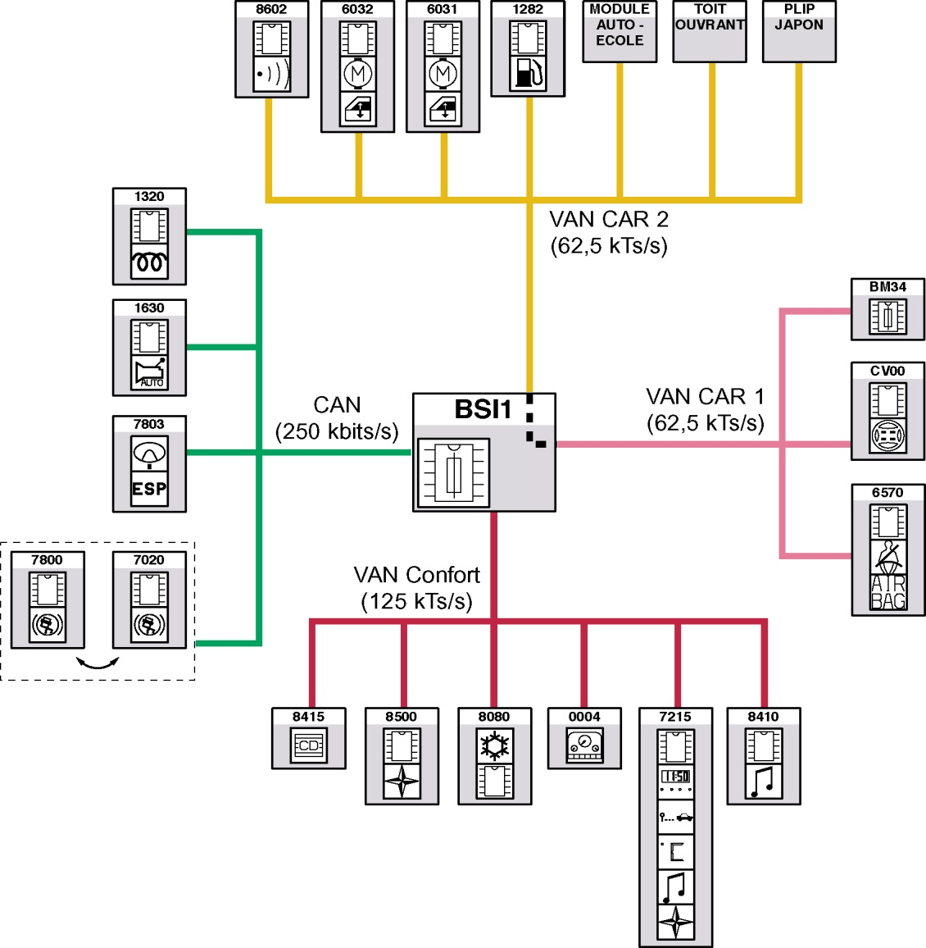
Локальная бортовая сеть VAN (Vehicle Area Network).
- Пример конфигурации локальных сетей VAN и CAN, 307 (T5).
Блоки управления оборудованием дверей (левый и правый)
Блок управления добавками к топливу
Блок охранной сигнализации
ECM (ЭБУ)
Электронный блок управления (ЭБУ) АКП
BSM
COM 2000
Датчик угла поворота рулевого колеса
Блок управления системы подушек безопасности
Блок ESP
Блок ABS
CD-ченджер
Аудиосистема
Панель приборов
Блок системы навигации
Блок управления кондиционера
Многофункциональный дисплей

Slide 25
Локальная бортовая сеть VAN (Vehicle Area Network).
- Конфигурация локальной сети VAN.
Протокол VAN позволяет соединять узлы сети в произвольном порядке, что очень удобно для использования на автомобилях.
M
E
M
E
M
E
M
E
M
Одной шиной можно соединять не более 16 узлов
Notes:
M = Главный, узел сети, определяющий порядок обмена сообщениями.
E = Подчинённый, узел сети, посылающий свои сообщения только в ответ на принятые сообщения главного узла.
Пример, главный – BSI (интеллектуальный коммутационный блок), подчиненный - COM2000.
В сети VAN именно блок BSI периодически инициирует передачу сообщений блоком COM2000. То есть блок COM2000 передаёт сообщения по запросам извне. Опрос происходит с такой высокой частотой, что водитель не замечает этого.

Slide 26
Локальная бортовая сеть VAN (Vehicle Area Network).
- Протокол VAN.
Шина образована двумя проводами, «Data» и «Data/».
4,5 В (Макс.)
5 В
DATA
2.8 В
Uдиф
0,5 В (Мин.)
DATA /
t
Сообщение:
1
0
1
t
Uдиф = U DATA – U DATA/ Если Uдиф > 0, то по сети передаётся сигнал 1 уровня
Если Uдиф < 0 , то по сети передаётся сигнал 0 уровня

Slide 27
Локальная бортовая сеть VAN (Vehicle Area Network).
- Преимущества:
- Компенсация изменения потенциала общего провода,
- Подавление синфазных помех,
- Низкий уровень создаваемых электромагнитных помех.
4,5 В (макс.)
5 В
DATA
2,8 В
Uдиф
0,5 В (мин.)
DATA /
t
Notes:
Для компенсации синфазных помех оба провода образуют так называемую витую пару.

Slide 29
Локальная бортовая сеть VAN (Vehicle Area Network).
- Шинный интерфейс :
Замыкание на «массу»
Замыкание на «+» аккумуляторной батареи
Обрыв провода
 Шинный интерфейс предусматривает работу в аварийном режиме.

Slide 30
Локальная бортовая сеть VAN (Vehicle Area Network).
- Характеристики сети VAN:
 Произвольная конфигурация узлов главный - подчинённый
 Скорость передачи данных:
250 KT (тысяч тактов в секунду) Макс.
125 KT для сети VAN Confort («Комфорт»),
62,5 KT для сети VAN Carrosserie («Кузов»).
 Поле данных в сообщении может составлять до 28 байт.
 С помощью одной шины можно соединить до 16 блоков управления.
 Предусмотрен аварийный режим работы.
 Квитирование приёма (возможно, но необязательно).
Notes:
Протокол CAN ограничивает количество данных в кадре 8 байтами.
Квитирование приёма:
Если сообщение адресуется только одному блоку управления, то отправляющий узел может затребовать подтверждение приёма (замена бита в предусмотренном для этого поле).
Если сообщение адресуется сразу нескольким узлам, то квитирование приёма не производится.

Slide 31
ЛОКАЛЬНАЯ СЕТЬ CAN

Slide 32
Локальная сеть CAN (Controller Area Network).
- История развития.
- 1980: Создание CAN.
- 1987: Макетные образцы.
- 1991: принятие стандарта CAN LS (низкая скорость передачи данных - 125 Кбит/с)
- 1992: серийное производство (только на «топовых» моделях автомобилей) (в сеть LS CAN объединены 5 блоков управления).
- 1993: принятие стандарта CAN HS (высокая скорость передачи данных - 1Mбит/с)
- 2000: принятие стандарта LS Fault Tolerant CAN (протокол CAN с низкой скоростью передачи данных 125 Kбит/с и аварийным режимом работы)
Notes:
Стандартизация:
LS CAN: ISO 11519-1
HS CAN: ISO 11898
LS Fault Tolerant CAN: ISO 11898-3
1992 : Серийно выпускаемые автомобили: Mercedes Class S и BMW 8.40, 8.50

Slide 33
Локальная сеть CAN (Controller Area Network).
- Почему выбран протокол CAN?
- Широкое распространение на автомобилях, выпускаемых в Европе.
- Использование протокола в различных отраслях промышленности.
- Устойчивость к электромагнитным помехам.
- Большая скорость передачи данных по сравнению с протоколом VAN.

Slide 34
Локальная сеть HS CAN (Controller Area Network).
- Конфигурация сети.
В сеть объединены узлы одного ранга.
1630
7800
7715
30 cм макс.
1320
10 cм мин.
BSI
40 м макс.
- К одной шине можно подсоединять до 30 узлов,
- Шина образована 2 проводниками.
!
ПРИМЕЧАННИЕ: Рекомендованная Вosch скорость передачи данных составляет 1 Mбит/с
Notes:
Ограничив скорость передачи информации 250 Кбит/с (для смешанной системы VAN-CAN) и ограничив число узлов сети до 8, PSA добился большей гибкости при создании конфигурации сети. Так , например, длина боковых ответвлений от основной шины может превышать 30 cм.
1320 : блок CMM, 1630 : блок BVA, 7800 : блок ESP, 7715 : блок CSS, BSI.

Slide 35
Локальная сеть HS CAN (Controller Area Network).
- Конфигурация сети.
Сопротивления, установленные на концах шины.
При отсутствии сопротивлений на концах шины сетевой сигнал может отражаться от свободных концов шины и создавать помехи.
Для предотвращения этого явления на концах шины установлены резисторы, имеющие одинаковое сопротивление.
BSI
1320
T
T
 В принятой на автомобилях компании конфигурации шины резисторы установлены внутри блоков BSI и ECM.
Notes:
Пример с использованием аналогии: Если нет ветра, то ранним утром поверхность пруда совершенно гладкая. Однако если кто-нибудь начнёт плескаться в пруду, то на поверхности всего пруда возникнет сложная интерференционная картина волн.
Так как сеть рассчитана на высокую скорость обмена данными, то параметры шины не должны превышать установленных пределов (длина основной шины, длина ответвлений).
В случае несоответствия физических параметров установленным значениям (длина шины, количество проводников в шине, максимальная скорость обмена...) работа сети может быть нарушена.

Slide 36
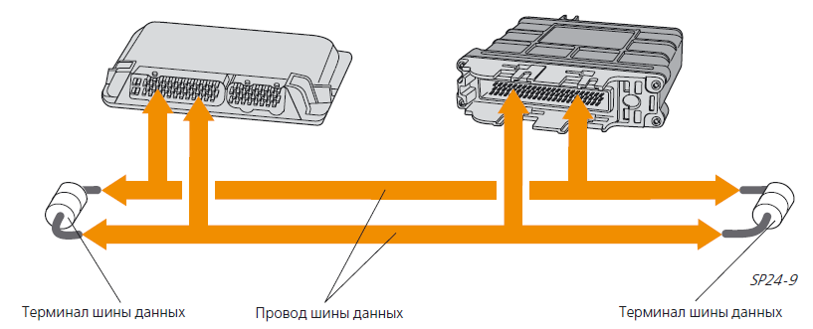

Slide 37
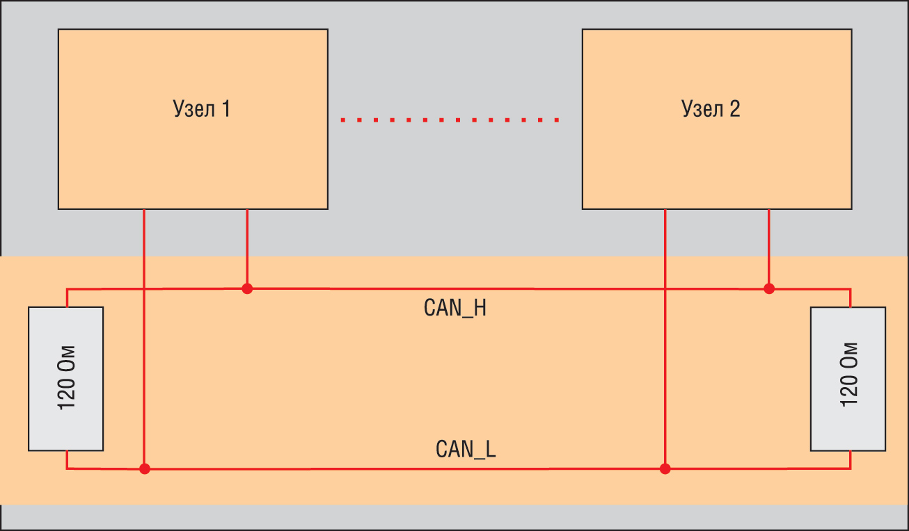

Slide 38
Локальная сеть HS CAN (Controller Area Network).
- Конфигурация сети.
Две типа соединения блоков управления
7600
7800
Ответвление от основной шины
Топология «цепочка»
Notes:
Особенности топологии «цепочка»:
В случае отсоединения блока управления, соединённого с помощью топологии «цепочка», произойдет обрыв сетевой шины.
При этом будет нарушена работа всей сети.

Slide 39
Локальная сеть HS CAN (Controller Area Network).
- Протокол.
Шина образована с помощью двух проводников – «High CAN» и «Low CAN».
5 В
3,5 В макс.
2,5 В
CAN H
Uдиф
CAN L
1,5 В мин.
t
Сообщение :
1
0
1
t
Uдиф= U CAN H – U CAN L Если Uдиф ≥ 2, то передаётся сигнал 0 уровня
Если Uдиф = 0, то передаётся сигнал 1 уровня

Slide 40
Локальная сеть HS CAN (Controller Area Network).
- Протокол.
- Компенсация изменения потенциала общего провода,
Устойчивость к электромагнитным помехам,
- Низкий уровень создаваемых электромагнитных помех.
5 В
3,5 В (макс.)
2,5 В
CAN H
Uдиф
CAN L
1,5 В (мин.)
t

Slide 41
Локальная сеть HS CAN (Controller Area Network).
- Шинный интерфейс:
 В случае указанных дефектов:
Замыкание на «+» аккумуляторной батареи
Замыкание на «массу»
CAN H
CAN H
CAN L
CAN L
Обрыв провода
Короткое замыкание между проводами
CAN H
CAN H
CAN L
CAN L
 передача сообщений по сети становится невозможной.

Slide 42
Локальная сеть HS CAN (Controller Area Network).
- Характеристики сети CAN :
 Все узлы сети имеют одинаковый ранг. На концах основной шины расположены 2 резистора.
 Скорость передачи данных:
☞ 1 Mбит/с (мегабит/с) макс.
☞ 250 Кбит/с на автомобилях PSA (система «Full MUX»)
 Поле данных может содержать 8 байт информации.
 Одна шина может объединять до 8 узлов (только на автомобилях концерна PSA).
 Обязательное квитирование приёма для всех узлов.
 Для выхода сети из спящего режима необходимо внешнее воздействие.

Slide 43
FULL CAN (ИНТЕГРИРОВАННАЯ СИСТЕМА НА БАЗЕ CAN-ИНТЕРФЕЙСА)

Slide 44
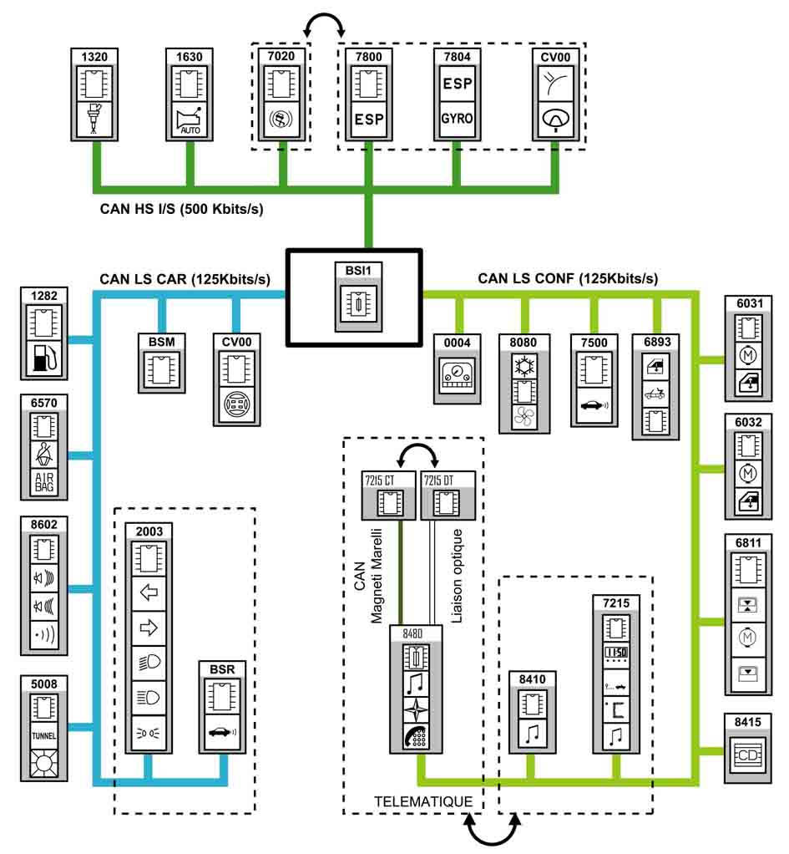
Объединение сетей HS CAN и LS CAN.
- Пример конфигурации для автомобиля 307 (T6).
Notes:
На модели 407 все узлы электрооборудования кузова и электронные устройства автомобиля связаны с помощью локальных бортовых сетей CAN – так называемая система или конфигурация «FULL CAN». Это первый автомобиль с подобной конфигурацией.
В перспективе конфигурация FULL CAN будет использована и на остальных автомобилях концерна PSA.
Появление этого автомобиля является первым шагом в направлении глобализации и выработки единых стандартов для устройств электрического и электронного оборудования автомобилей (это облегчит производство автокомпонентов различными производителями).
Сеть HS CAN
Локальные сети стандарта HS CAN, входящие в состав системы FULL CAN, имеют примерно такие же характеристики, как и сети CAN в составе объединённой системы VAN/CAN.
Отличия заключаются только в скорости передачи данных, которая может варьироваться в диапазоне 250…500 Кбит/с.
ЛОКАЛЬНЫЕ СЕТИ LS CAN
Две локальные сети VAN Carrosserie (сети оборудования кузова) слились в одну локальную сеть CAN.
Скорость передачи данных возросла с 62,5 KT/с дo 125 Kбит/с.
Локальная сеть VAN Confort (сеть, связывающая устройства повышения комфорта) трансформировалась в локальную сеть CAN Confort. Прежняя скорость передачи равнялась 125 KT/с, новая скорость передачи данных составляет 125 Кбит/с.
Также изменился алгоритм обмена между отдельными локальными сетями.
Вместо прежней конфигурации главный-подчинённый все узлы получили равные права, то есть теперь каждый из узлов самостоятельно отправляет свои сообщения.

Slide 45
ЛОКАЛЬНАЯ СЕТЬ LS CAN

Slide 46
ЛОКАЛЬНЫЕ СЕТИ LS CAN.
- Протокол LS CAN.
4,8 В мин.
5 В
CAN L
3,6 В макс.
2,5 В
1,4 В макс.
0,2 В макс.
CAN H
t
Сообщение :
1
0
1
t

Slide 47
ЛОКАЛЬНЫЕ СЕТИ LS CAN.
- Шинный интерфейс LS CAN.
 В случае указанных дефектов :
Замыкание на «+» аккумуляторной батареи
Замыкание на «массу»
CAN H
CAN H
CAN L
CAN L
Обрыв провода
Короткое замыкание между проводами
CAN H
CAN H
CAN L
CAN L
 передача сообщений по сети будет продолжена.

Slide 48
ЛОКАЛЬНЫЕ СЕТИ LS CAN.
- Характеристики сети LS CAN.
 Шина LS CAN не имеет отдельных выводов.
 Одна шина может использоваться для соединения 20 узлов.
 В случае возникновения дефектов предусмотрен аварийный режим работы шины LS CAN.
 Максимальная скорость передачи данных составляет 125 Kбит/с
 Предусмотрен «спящий» режим.
Notes:
В отличии от сетей HS CAN, в сетях LS CAN предусмотрен спящий режим работы. В этом режиме для «пробуждения» узлов сети используются сообщения, передаваемые по сети.

Slide 49
ЛОКАЛЬНАЯ СЕТЬ LIN

Slide 50
Локальные сети LIN.
- Характеристики локальной сети LIN.
Локальная сеть LIN (Local Interconnect Network) образована шиной, состоящей из одного провода.
С помощью одной шины можно соединить до 17 узлов. 1 главный узел, 16 подчинённых
1 провод
5025
5030
PSF1
Сообщения подчинённых узлов располагаются в одном кадре с сообщением главного узла
Запрос главного узла
Ответ подчинённого узла

Slide 51
Локальные сети LIN.
- Характеристики локальной сети LIN.
Отправляется главным узлом
Отправляется подчинённым узлом
Начало кадра
Синхро-
низация
Адрес
Даные
Проверка
10 бит
Попеременно
1010101010
8 байт
8 бит
8 бит
9 бит нулевого уровня
Notes:
Синхронизация предназначена для настройки скорости работы подчинённых узлов.
Если главный узел в два раза увеличит скорость своей работы, то подчинённые узлы автоматически подстроятся под скорость работы главного узла.

Slide 52
Локальные сети LIN.
- Характеристики локальной сети LIN.
 Локальная сеть LIN не имеет аварийного режима работы.
 Скорость передачи данных составляет 19,2 Kбит/с.
 Впервые локальная сеть LIN появилась на модели 407 для управления стеклоочистителем ветрового стекла.
В настоящее время эта сеть также используется для управления фарами на купе 407 (AFS).
В ближайшее время количество систем, использующих данную локальную сеть, будет увеличиваться.
Notes:
Стандарт LIN (Local Interconnect Network) был разработан в результате совместных работ ряда автомобильных компаний и независимых производителей электронной продукции, включая Audi, BMW, Daimler Chrysler, Volkswagen, Volvo. Основная цель разработки состояла в создании вторичных локальных сетей класса А, работающих совместно с шиной CAN и имеющих меньшую стоимость.

Slide 53
УПРАВЛЕНИЕ ЭНЕРГОПОТРЕБЛЕНИЕМ

Slide 54
Учебные вопросы:
1. Автоматическое включение / выключение нагрузки
2. Энергосберегающий режим работы электрооборудования
3. Выход локальных сетей из энергосберегающего режима

Slide 55
Автоматическое включение / выключение нагрузки.
Напряжение аккумуляторной батареи
Нулевой баланс зарядного тока => прекращение иммобилизации потребителей электрического тока
12,8 В
Отрицательный баланс зарядного тока => иммобилизация ряда потребителей электрического тока
12 В
Сильно выраженный отрицательный баланс зарядного тока => иммобилизация максимального числа потребителей
При отрицательном балансе зарядного тока происходит автоматическая иммобилизация ряда потребителей электрического тока
Автоматическое включение нагрузки обеспечивает увеличение нагрузки на генератор. Это позволяет поднять температуру отработавших газов двигателя до уровня, при котором обеспечивается регенерация фильтров твёрдых частиц (FAP)

Slide 56
Автоматическое включение / выключение нагрузки.
Способы улучшения баланса зарядного тока:
Увеличение тока отдачи генератора (увеличение частоты холостого хода бензинового двигателя) Отключение устройств ускорения прогрева (дизель)
Отключение элемента подогрева заднего стекла
Отключение подогрева сидений (если есть)
Способы увеличения нагрузки (дизель с FAP):
Включение элемента подогрева заднего стекла
Включение 1^{ой} и затем 2^{ой} скорости электровентилятора
Включение свечей накаливания

Slide 57
Энергосберегающий режим работы электрооборудования
- Энергосберегающий режим для сетей LS CAN.
Цель: уменьшить потребление тока при остановленном двигателе.
Локальные сети продолжают работать в обычном режиме в течение 30 минут (максимально) после остановки двигателя
Выведенные из энергосберегающего («спящего») режима локальные сети заново переходят в энергосберегающий режим спустя установленный интервал времени:
- 7 секунд,
- при нажатии на клавиши пульта дистанционного управления происходит увеличение интервала времени до 65 секунд.
Notes:
Нажатия на клавиши ключа = изменению статуса охранной системы (снятие с охраны или постановка на охрану)

Slide 58
Энергосберегающий режим работы электрооборудования
- Энергосберегающий режим работы оборудования, включённого в сеть LS CAN.
Системы, работающие в энергосберегающем режиме:
Аудиосистема
Многофункциональный дисплей
Стеклоподъёмники и привод люка
Система внутреннего освещения
Система наружного освещения
Для выхода из энергосберегающего режима необходимо запустить двигатель.
Время, по истечении которого происходит включение энергосберегающего режима, определяется настройками автомобиля, а также другими факторами.
Notes:
При включении энергосберегающего режима происходит полное отключение стеклоподъёмников и привода люка.
В системе внутреннего освещения происходит уменьшение времени работы потолочных плафонов.
В системе наружного освещения происходит отключение дальнего света фар.

Slide 59
Энергосберегающий режим работы электрооборудования
- Интервал времени, по истечении которого осуществляется включение энергосберегающего режима.
Интервал времени
30 мин
5 мин
Продолжительность работы двигателя
2 мин 30
15 мин
Notes:
На слайде показана временная диаграмма для автомобилей с системой FULL CAN, кроме моделей 407 с ранними версиями программного обеспечения блока BSI (до 6.14)

Slide 60
Выход локальных сетей из энергосберегающего режима.
Выход из «спящего» режима посредством подачи сигнала непосредственно на блок BSI (407):
ЦЕЛЬ: Уменьшение энергопотребления.
В результате блок BSI подаёт напряжение на провод «+ CAN» и отправляет сообщения всем блокам, подключённым к локальным сетям стандарта LS CAN.
LS CAN
CAR
BSI
Блоки управления
Нажатие на клавишу аварийной
сигнализации
Нажатие на клавишу иммобилизации
замков
+ CAN
LS CAN
CONF
Блоки управления
Сообщение о выходе из «спящего» режима

Slide 61
Выход локальных сетей из энергосберегающего режима.
Выход из «спящего» режима с помощью блоков управления, имеющих независимое питание (407):
Блоки управления, которые могут выводить локальную сеть LS CAN из спящего режима, имеют независимый провод питания от «+» аккумуляторной батареи. Таким образом, они посылают сообщение блоку BSI, в котором указывают на необходимость выведения всей локальной сети из «спящего» режима.
Открывание капота
Приём сигнала ультразвукового передатчика
8602
LS CAN
CAR
Приём радиосигнала с пульта дистанционного управления
Включение габаритных огней
Включение дальнего света фар
Подача звукового сигнала
BSI
CV00
+ CAN
BSC
Открывание крышки багажника или заднего стекла
Запрос на выход из «спящего» режима
Вызов экстренной помощи
Вызов абонента
Входящий телефонный звонок
Нажатие на клавишу «ON»
RT3
LS CAN
CONF
Сообщение о выходе из «спящего» режима
RD4
Нажатие на клавишу «ON»

Slide 62
Выход локальных сетей из энергосберегающего режима.
0004
LS CAN Confort
+ Аккумуляторной
батареи
BSI
+ Аккумуляторной
батареи
1320
CV00
CAN HS I/S
LS CAN Carrosserie
+ Аккумуляторной
батареи
7600
7800
PSF1
5008
Все локальные сети находятся в «спящем» режиме

Slide 63
Выход локальных сетей из энергосберегающего режима.
0004
Событие :
Нажатие на клавишу ключа
LS CAN Confort
«+» аккумуляторной
батареи
BSI
«+» аккумуляторной
батареи
1320
CV00
CAN HS I/S
LS CAN Carrosserie
«+» аккумуляторной
батареи
7600
7800
PSF1
5008
При нажатии на клавишу ключа блок CV00 выходит из «спящего» режима (этот блок имеет некоммутируемое соединение с аккумуляторной батареей)

Slide 64
Выход локальных сетей из энергосберегающего режима.
0004
LS CAN Confort
«+» Аккумуляторной
батареи
BSI
«+» Аккумуляторной
батареи
1320
CV00
CAN HS I/S
«+» Аккумуляторной
батареи
LS CAN Carrosserie
7600
7800
PSF1
5008
Блок CV00 по локальной сети LS CAN Carrosserie посылает запрос на необходимость вывода остальных блоков управления из «спящего» режима.

Slide 65
Выход локальных сетей из энергосберегающего режима.
0004
LS CAN Confort
«+» Аккумуляторной
батареи
BSI
«+» Аккумуляторной
батареи
1320
CV00
CAN HS I/S
LS CAN Carrosserie
«+» Аккумуля-
торной
батареи
7600
7800
PSF1
5008
Блок BSI выходит из «спящего» режима и обрабатывает принятое сообщение.

Slide 66
Выход локальных сетей из энергосберегающего режима.
0004
LS CAN Confort
«+» Аккумуляторной
батареи
«+» Аккумуляторной
батареи
BSI
+CAN
1320
CV00
CAN HS I/S
LS CAN Carrosserie
«+» Аккумуляторной
батареи
7600
7800
PSF1
5008
Блок BSI подаёт напряжение на провод «+CAN» и по обеим сетям LS CAN транслирует сообщение о необходимости выхода из «спящего» режима.

Slide 67
Выход локальных сетей из энергосберегающего режима.
0004
LS CAN Confort
«+» Аккумуляторной
батареи
BSI
«+» Аккумуляторной
батареи
+CAN
1320
CV00
CAN HS I/S
LS CAN Carrosserie
«+» Аккумуляторной
батареи
7600
7800
PSF1
5008
Все узлы, подключённые к сетям LS CAN, выходят из «спящего» режима. Блок BSI разблокирует замки дверей.

Slide 68
Выход локальных сетей из энергосберегающего режима.
0004
События:
Открывание двери
Установка ключа в замок зажигания
LS CAN Confort
«+» Аккумуляторной
батареи
BSI
+CAN
«+» Аккумуляторной
батареи
1320
+RCD
CV00
CAN HS I/S
LS CAN Carrosserie
«+» Аккумуляторной
батареи
7600
7800
PSF1
5008
При установке ключа в замок зажигания блок BSI в течение 1 секунды подаёт напряжение на провод «+RCD». Одновременно с этим блок BSI передаёт сообщение о необходимости выхода из «спящего» режима (сообщение передаётся по сети CAN HS I/S).

Slide 69
Выход локальных сетей из энергосберегающего режима.
0004
События:
Открывание двери
Установка ключа в замок зажигания
LS CAN Confort
«+» Аккумуляторной
батареи
BSI
+CAN
«+» Аккумуляторной
батареи
1320
+RCD
CV00
CAN HS I/S
LS CAN Carrosserie
«+» Аккумуляторной
батареи
7600
7800
PSF1
5008
Некоторые блоки управления (например, 1320) переходят в «частично спящий режим». Блок BSI передаёт сообщение на разблокирование рулевого управления.
Notes:
Все блоки управления, подключённые к проводу «+RCD», обрабатывают сообщение, транслируемое по сети.

Slide 70
Выход локальных сетей из энергосберегающего режима.
0004
LS CAN Confort
«+» Аккумуляторной
батареи
BSI
+CAN
«+» Аккумуляторной
батареи
1320
CV00
CAN HS I/S
«+» Аккумуляторной
батареи
LS CAN Carrosserie
7600
7800
PSF1
5008
При прекращении подачи напряжения на провод «+RCD» все те блоки управления, которые не должны оставаться в «частично спящем» режиме, заново переходят в «спящий» режим (7600).

Slide 71
Выход локальных сетей из энергосберегающего режима.
0004
Событие:
Поворот ключа зажигания
LS CAN Confort
«+» Аккумуляторной
батареи
BSI
+CAN
«+» Аккумуляторной
батареи
1320
CV00
CAN HS I/S
LS CAN Carrosserie
«+» Аккумуляторной
батареи
7600
7800
+APC
PSF1
5008
При повороте замка зажигания блок BSI отправляет сообщение блоку PSF1, чтобы последний подал напряжение на провод «+APC». После этого блок BSI ещё раз подаёт напряжение на «+RCD» и по сети CAN HS I/S передаёт сообщение о необходимости выхода из «спящего» режима всех блоков управления.

Slide 72
Выход локальных сетей из энергосберегающего режима.
0004
LS CAN Confort
«+» Аккумуляторной
батареи
BSI
+CAN
«+» Аккумуляторной
батареи
1320
CV00
CAN HS I/S
LS CAN Carrosserie
«+» Аккумуляторной
батареи
7600
7800
+APC
PSF1
5008
Все блоки управления, объединённые в сеть CAN I/S, переходят в активный режим.

Slide 73
ДИАГНОСТИКА

Slide 74
Учебные вопросы:
1. Диагностические контакты шины CAN HS I/S.
2. Напряжение сигналов
3. Шины «Diag ON CAN» и «CAN Diag I/S»
4. Коды неисправностей
5. Шины и линии электрической связи

Slide 75
Диагностические контакты шины CAN HS I/S.
- Конфигурация шины CAN.
Состояние сетевой шины можно легко проверить, измерив сопротивление между выводами «CAN H» и «CAN L».
BSI
ECM
CAN H
60Ω
60Ω
R
60Ω
60Ω
CAN L
2 резистора сопротивлением 120 Ω соединены параллельно = 60 Ω
R > 60 Ω ➔ обрыв шины
R < 60 Ω ➔ короткое замыкание

Slide 76
Напряжение сигналов.
- Напряжения сигналов на шине CAN I/S HS.
5 В
3,5 В макс.
CAN H
1 В
2,5 В
2,65 В Moy
2,35 В Moy
1,5 В мин.
CAN L
t
2,5 В + (15% от 1 В) = 2,65 В для CAN H
2,5 В – (15% от 1 В)= 2,35 В для CAN L
Подсказка: Если шина CAN (HS и LS) находится в рецессивном состоянии, то
CAN H + CAN L = 5 Вольт

Slide 77
Напряжение сигналов.
- Напряжение на шине CAN HS I/S в зависимости от режима работы.
5 В
3,5 В max
CAN H
2,65 В Moy
2,5 В
2,35 В Moy
CAN L
1,5 В min
Время
Активный режим
«Спящий» режим
Notes:
В «спящем» режиме напряжение на шине CAN HS полностью отсутствует. В этом режиме шина представляет собой замкнутую петлю, образованную с помощью двух проводов. Эта «петля» изолирована от «массы» автомобиля и бортовой сети (с «массой» автомобиля имеется лишь ёмкостная связь, созданная с помощью двух конденсаторов на концах шины).

Slide 78
Напряжение сигналов.
- Напряжения сигналов на шине LS CAN.
CAN L
4,8 В min
4,3 В moy
3,6 В max
3,4 В
1,4 В max
3,4 В
0,7 В moy
0,2 В max
t
CAN H
0,2 В + (15% от 3,4 В) = 0,7 В для CAN H
4,8 В – (15% от 3,4 В)= 4,3 В для CAN L
!
ПРИМЕЧАНИЕ: Напряжения сигналов указаны только для шины LS CAN Confort.
Notes:
Напряжение сигналов указано для шины LS CAN Confort.
В случае шины LS CAN Carrosserie значения напряжения отличаются: напряжение на проводе CAN L составляет 4,5 В, а напряжение на проводе CAN H составляет 0,5 В. Это связано с существенным уменьшением сетевого трафика.

Slide 79
Напряжение сигналов.
- Напряжение на шине в зависимости от режима работы.
Активный режим
12 В moy
10 В
5 В
CAN L
4,3 В moy
2,5 В
CAN H
0,2 В moy
0,7 В moy
t
«Спящий» режим
Notes:
Почему напряжение на проводе CAN L в «спящем» режиме составляет 12 В?
В «спящем» режиме внутри блоков управления не работают преобразователи напряжения, обеспечивающие получение напряжения 5 В при работе от бортовой сети автомобиля.
В результате на провод CAN L вместо 5 В подаётся напряжение 12 В (напряжение бортовой сети).
Это даёт возможность в нужный момент времени вывести локальную сеть из «спящего» режима.
Если хотя бы один из узлов сети вышел из «спящего» режима, то напряжение на шине снижается до 5 В.
«Ступенька», образованная переходом с уровня 4,8 В на уровень 4,3 В, соответствует моменту передачи первого сообщения по сети.

Slide 80
Шины Diag ON CAN и Diag CAN I/S.
- Шины Diag ON CAN и Diag CAN I/S.
Обмен информацией между диагностическим прибором и блоками управления, входящими в состав локальной сети CAN, осуществляется посредством K-шины
Блок управления
Блок управления
K-шина 10 Kбит/с
Шина CAN 500 Kбит/с
К настоящему времени разработаны две высокоскоростные шины - DIAG ON CAN и DIAG CAN I/S, позволяющие для некоторых блоков управления значительно сократить время считывания кодов неисправностей и обновления программного обеспечения.

Slide 81
Шины Diag ON CAN и Diag CAN I/S.
- Шина Diag ON CAN.
Диагностика сетей LS CAN
блоки управления, входящие в в состав локальных сетей CONF и CAR, работающих в стандарте LS CAN, обмениваются информацией с диагностическим прибором посредством блока BSI. Этот блок соединяется с диагностическим прибором с помощью шины DIAG ON CAN (500 Kбит/с).
BSI
C001
Шина Diag ON CAN
500 Kбит/с

Slide 82
Шины Diag ON CAN и Diag CAN I/S.
- Шина Diag CAN I/S.
Диагностика сетей CAN HS I/S
Некоторые блоки управления используют для соединения с диагностическим прибором саму шину CAN HS I/S. При этом связь осуществляется через блок BSI, который, в свою очередь, соединяется с диагностическим прибором с посредством шины DIAG CAN I/S. (остальные блоки управления используют для связи с диагностическим прибором выделенные K-шины)
Шина, соединяющая диагностический разъём и блок BSI, является простым продолжением шины CAN HS I/S.
BSI
C001
В будущем предполагается полностью отказаться от К-шин. Связь с диагностическим прибором будет осуществляться только с помощью шин DIAG ON CAN и DIAG CAN I/S

Slide 83
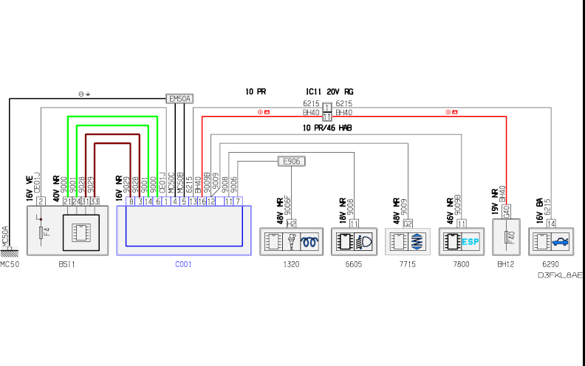
Шины Diag ON CAN и Diag CAN I/S.
- Фрагмент принципиальной схемы 607 (Z9).
Notes:
На слайде показан фрагмент принципиальной схемы автомобиля 607 (Z9). На схеме мы видим две диагностические шины: «Diag on CAN» и «Diag CAN I/S».
Сигнал +APC формируется блоком PSF1 по команде блока BSI.
На схеме видны два провода для соединения с «массой» автомобиля.
На схеме показаны выделенные диагностические шины тех блоков управления, диагностика которых с помощью шины Diag CAN I/S пока невозможна или которые не входят в состав локальной сети.
Соединение с «+» аккумуляторной батареи осуществляется через блок BH12.

Slide 84
Шины Diag ON CAN и Diag CAN I/S.
- Загрузка программного обеспечения с помощью шин Diag ON CAN и Diag CAN I/S.
Программа
Программа
Программа
Программа
Данные
Данные
Загружаемое с помощью диагностического прибора программное обеспечение делится на блоки из 8 байтов – это необходимо для передачи в формате CAN HS.

Slide 85
Коды неисправностей.
- Запись кодов неисправностей.
Если блок управления обнаруживает неисправность, то этот блок автоматически транслирует сообщение о возникшей неисправности. Тем самым, он предупреждает остальные блоки управления, входящие в состав локальной сети, о возможных сбоях в работе.
BSI

Slide 86
Коды неисправностей.
- Запись кодов неисправностей.
Если возникшая неисправность относится к локальным сетям LS СAN, то блок BSI регистрирует возникновение неисправности в своей энергонезависимой памяти (JDD).
BSI
JDD

Slide 87
Коды неисправностей.
- Запись кодов неисправностей.
При исчезновении неисправности внутри блока управления не сохраняется никаких записей об этом событии («пропадающая» неисправность). Однако запись об этом сохраняется в устройстве памяти JDD.
BSI
C001
JDD
!
ПРИМЕЧАНИЕ: Блоки управления, входящие в состав локальных сетей LS CAN, не запоминают «пропадающие» коды неисправностей.
Notes:
Запись кода неисправности в память блока BSI осуществляется сразу после передачи по сети соответствующего сообщения.
Каждую секунду по сети передаётся сообщение, в котором неисправный блок управления подтверждает наличие дефекта.
Если неисправность исчезает, то блок управления передаёт сообщение, в котором он сообщает остальным узлам сети о прекращении действия неисправности.
Если возникшая неисправность спустя некоторое время исчезает, то код этой неисправности, записанный в память блока BSI, переходит в число так называемых неподтверждённых кодов.

Slide 88
Шины и линии электрической связи
- Шины, применяющиеся в системе FULL CAN.
Шина CAN HS I/S : CAN High Speed Inter-System 500 Kбит/с - обозначение проводов : CAN H « 9000 » и CAN L « 9001 »
Шина LS CAN CONF : CAN Low Speed Confort 125 Kбит/с - обозначение проводов : CAN H « 9024 » и CAN L « 9025 »
Шина LS CAN CAR : CAN Low Speed Carrosserie 125 Kбит/с - обозначение проводов : CAN H « 9026 » и CAN L « 9027 »
Шина DIAG ON CAN : CAN High Speed 500 Kбит/с
- обозначение кабеля : CAN H « 9028 » и CAN L « 9029 »
Notes:
Почему на слайде не указана шина «Diag CAN I/S»?
Ответ: провода, образующие шину «Diag CAN I/S», имеют обозначения CAN I/S 9000 и 9001, так как сама шина является продолжением шины CAN HS I/S.

Slide 89
Шины и линии электрической связи
- Дополнительная информация о системе FULL CAN.
+ CAN : Управляется блоком BSI в зависимости от нажатия на клавиши пульта дистанционного управления:
- обозначение кабеля: « X---- » ( XC2D, X909, XC1E, ... ) (D2)
« Z----- » (Z5008, Z135,…) (Transgamme)
+ RCD : Управляется блоком BSI. Предназначен для вывода узлов сети CAN HS I/S из «спящего» режима:
- обозначение кабеля : « 7842 »
+ APC : Управляется блоком BSM (PSF1) :
- обозначение кабеля : « C---- »

Slide 90
Благодарим за внимание.

